Slide 1
Uniunea Europeană
Moghioroş Cristina
ȘCOALA GIMNAZIALĂ DACIA
ORADEA
CLASA A VII- a C

Slide 2
Uniunea Europeană
Uniunea Europeană (abreviat UE) este o uniune economică și politică, dezvoltată în Europa, ce este compusă din 28 state. Originile Uniunii Europene se trag de la Comunitatea Europeană a Cărbunelui și Oțelului (CECO) și din Comunitatea Economică Europeană (CEE), formată din șase state în 1958. În anii următori Uniunea Europeană s-a lărgit prin aderarea unor noi state membre și și-a crescut puterea prin adăugarea de domenii economice, sociale și politice în abilitățile sale. Tratatul de la Maastricht a înființat Uniunea Europeană sub prezenta denumire în 1993. Ultima amendare a bazelor constituționale ale UE a fost Tratatul de la Lisabona, care a intrat în vigoare la 1 decembrie 2009.

Slide 3
State membre
Uniunea Europeană este formată din 28 de state suverane:
Belgia Italia România
Bulgaria Letonia Suedia
Danemarca Lituania Slovacia
Germania Luxemburg Slovenia
Estonia Malta Spania
Finlanda Olanda Republica Cehă Cehia
Franța Austria Ungaria
Grecia Polonia Regatul Unit
Irlanda Portugalia Cipru
Croația

Slide 4
Instituţiile uniunii europene
Statele membre ale Uniunii Europene au delegat o parte dintre puterile lor acesteia, astfel încât în domenii specifice, de interes comun, deciziile sunt luate la nivel european, de către instituţiile europene.Principalele trei instituţii decizionale sunt: Parlamentul European (care reprezintă cetăţenii UE şi este ales direct de către aceştia), Consiliul Uniunii Europene (reprezentând Statele Membre) şi Comisia Europeană (care urmăreşte interesele Uniunii Europene). Acest “triunghi instituţional” elaborează politici şi adoptă acte (regulamente, directive, decizii) care sunt aplicate pe tot teritoriul UE. Aplicarea normelor UE este supravegheată de către Curtea de Justiţie a Comunităţilor Europene, iar partea financiară a activităţilor este verificată de către Curtea de Conturi Europeană.
Pe lângă instituţii, UE include o serie de organisme specializate, cu rol financiar, consultativ etc.

Slide 5
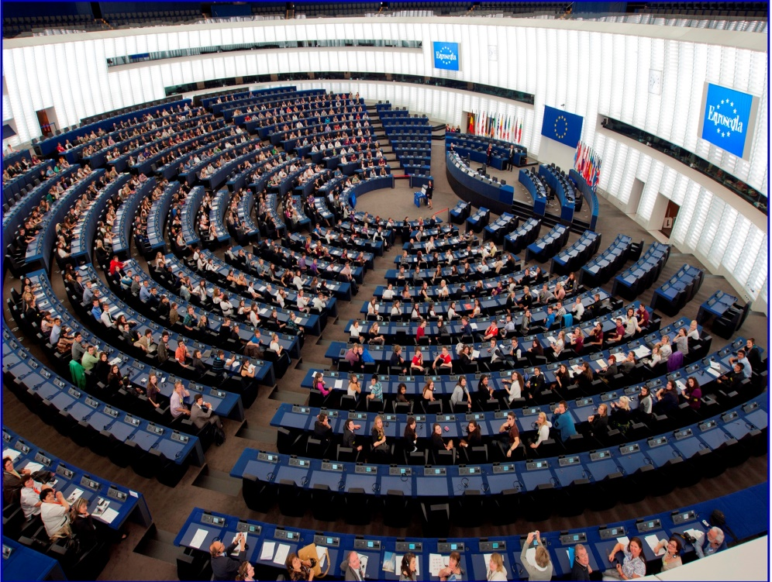
Parlamentul European
Rol: organism legislativ al UE, ales în mod direct, cu responsabilități bugetare și de control
Membri: 751 de deputați (membrii Parlamentului European)
Președinte: Martin Schulz
Înființare: în 1952, ca Adunare Comună a Comunității Europene a Cărbunelui și Oțelului; în 1962, sub denumirea de Parlamentul European; primele alegeri directe au avut loc în 1979
Sedii: Strasbourg (Franța), Bruxelles (Belgia), Luxemburg

Slide 6
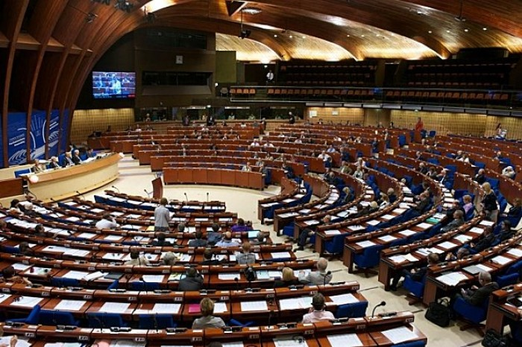
Consiliul European
Rol: definește direcția politică generală și prioritățile Uniunii Europene
Membri: șefii de stat sau de guvern ai țărilor membre ale UE, președintele Comisiei Europene, Înaltul Reprezentant al Uniunii pentru afaceri externe și politica de securitate
Președinte: Donald Tusk
Înființare: în 1974 (forum informal), în 1992 (statut oficial), în 2009 (instituție a UE)
Sediu: Bruxelles (Belgia)

Slide 7
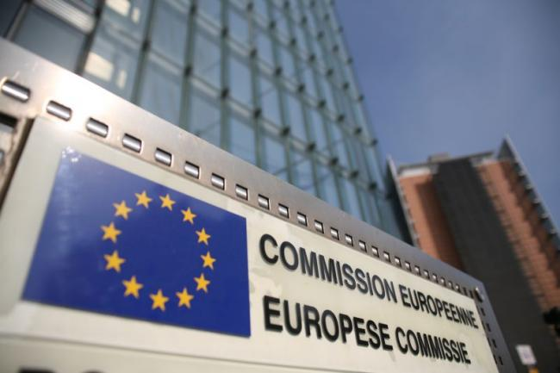
Comisia Europeană
Rol: apără interesul general al UE, propunând acte legislative, asigurând respectarea acestora și implementând politicile și bugetul Uniunii
Membri: o echipă („colegiul”) de comisari, câte unul din fiecare țară a UE
Președinte: Jean-Claude Juncker
Înființare: 1958
Sediu: Bruxelles (Belgia)

Slide 8
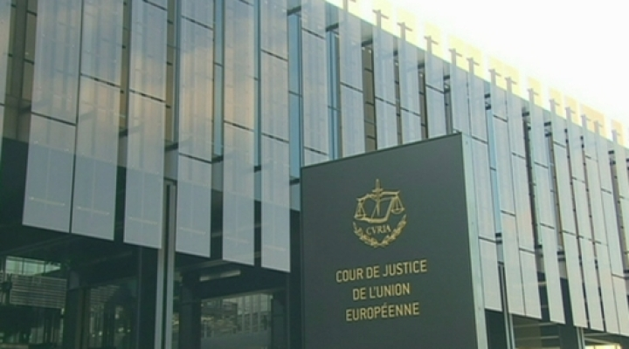
Curtea de justiţie a UE
Rol: se asigură că legislația UE este interpretată și aplicată în același mod în toate țările UE; garantează că țările și instituțiile UE se supun dreptului european
Membri:
Curtea de Justiție: câte un judecător din fiecare țară a UE, plus 11 avocați generali
Tribunalul: un judecător din fiecare stat membru al UE
Tribunalul Funcției Publice: 7 judecători
Înființare: 1952
Sediu: Luxemburg

